Slide 1
CURSO DE INTELIGENCIA ARTIFICIAL
Modelos de lenguaje grandes
De una secuencia de tokens a P(siguiente): vectores, atención y cómo se genera texto.
AIMA, procesamiento de lenguaje · el siguiente token

Slide 2
Agenda
01
02
Secuencia
Siguiente token
El texto no es un vector fijo. Se parte en tokens y se lee de izquierda a derecha.
Toda la clase se reduce a P(w_t | w_1…w_{t−1}). Conteos, luego softmax.
03
04
Atención
Generar
Cada posición mezcla los vectores previos con pesos que suman 1.
Pegar un token y repetir. Consigna, temperatura, y por qué fluidez ≠ verdad.
Curso de Inteligencia Artificial · LLMs
2 / 18

Slide 3
Qué tiene que hacer el modelo
No clasifica «gato / perro». Lee una secuencia y pone probabilidad sobre texto
Entrada
Salida
Una lista de símbolos ya escritos. El largo cambia de una frase a otra.
Una distribución sobre el siguiente símbolo. Suma 1. Eso basta para escribir.
«Grande»
Hoy no
La misma receta, con muchos parámetros y mucho texto. LLM = eso, a escala.
No hace falta un árbol de sintaxis ni un diccionario de sentidos. Primero, el siguiente token.
Curso de Inteligencia Artificial · LLMs
3 / 18

Slide 4
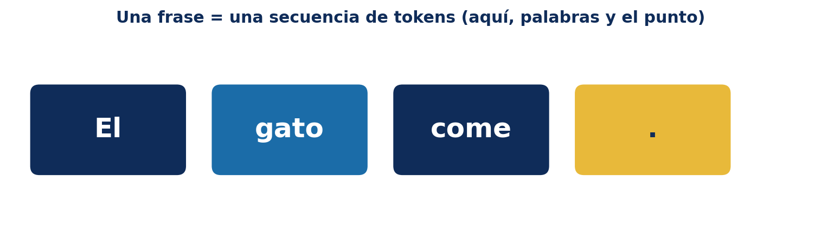
Un token no es (siempre) una palabra
El modelo no ve letras sueltas ni «la idea». Ve IDs de un vocabulario fijo
• Vocabulario V: lista cerrada (miles o decenas de miles de piezas).
• Cada pieza tiene un entero. «gato» podría ser el 1407. El modelo solo ve 1407.
• A veces se parte por debajo de la palabra: inolvidable → in + olvid + able (una partición posible).
• Punto, espacios y mayúsculas también son tokens si el vocabulario los tiene.
Curso de Inteligencia Artificial · LLMs
4 / 18

Slide 5
La única tarea de hoy
Dado lo escrito, una distribución sobre el siguiente token
P(w_t | w_1, w_2, …, w_{t−1})
Condicional
Todo suma 1
Entrenar es fácil de decir
No es P de la frase entera de golpe. Es un paso. La frase sale al encadenar pasos.
Un número por cada ítem de V. Si P(come) = 0.75, el resto reparte 0.25.
En el corpus, el siguiente token sí se conoce. Quieres P alta ahí.
Curso de Inteligencia Artificial · LLMs
5 / 18

Slide 6
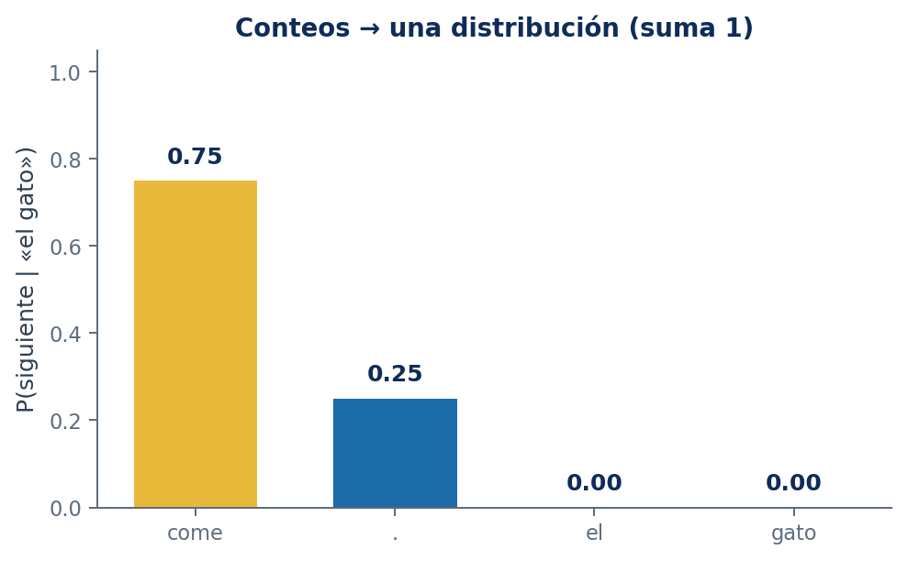
Ejemplo: conteos después de «el gato»
Un corpus minúsculo. Sin red todavía: frecuencia relativa
siguiente
conteo
P
come
3
3/4 = 0.75
.
1
1/4 = 0.25
el
0
0
gato
0
0
Si el corpus solo vio «el gato come» tres veces y «el gato.» una, eso es todo lo que «sabe» un modelo de conteo. No generaliza a «el perro».
Curso de Inteligencia Artificial · LLMs
6 / 18

Slide 7
De puntajes a una P
Una red no escribe fracciones 3/4: escribe números z (logits). Softmax los vuelve distribución
P_i = exp(z_i) / Σ_j exp(z_j)
exp
El denominador
Como clasificar
Todo positivo. Un z más grande recibe más masa, de forma suave.
Fuerza a que las P sumen 1. Es el análogo a dividir por 4 en la tabla de conteos.
El token correcto es la clase y. En el MLP clasificabas XOR; aquí, |V| clases.
Curso de Inteligencia Artificial · LLMs
7 / 18

Slide 8
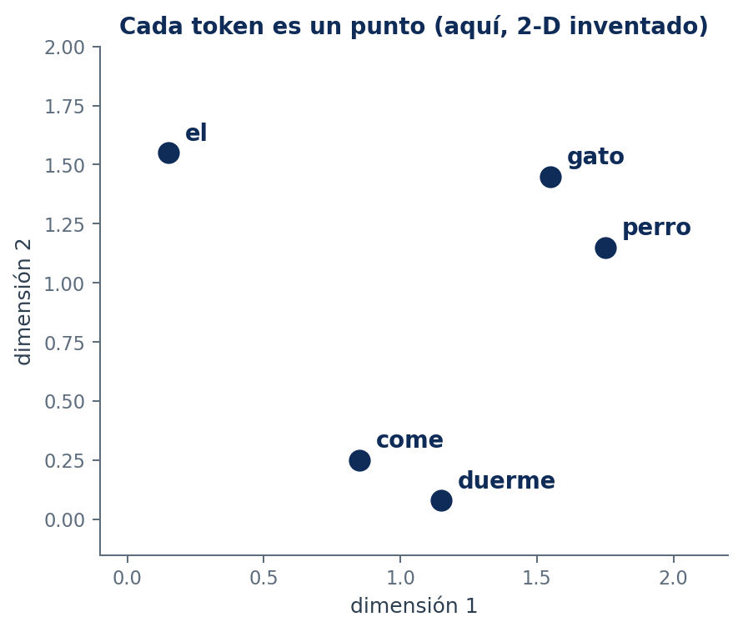
Cada token es un vector
El ID 1407 no se suma. Se busca una fila en una tabla: el vector del token (embedding)
• Una tabla |V| × d. d = 2 en el dibujo; en la práctica, cientos.
• Palabras parecidas (gato/perro) quedan cerca si el entrenamiento lo logra.
• Esos vectores se aprenden, como los pesos del MLP.
• Aún no hay frase: solo una lista de puntos, uno por token del contexto.
• Falta una receta que mezcle esos puntos respetando el orden.
Curso de Inteligencia Artificial · LLMs
8 / 18

Slide 9
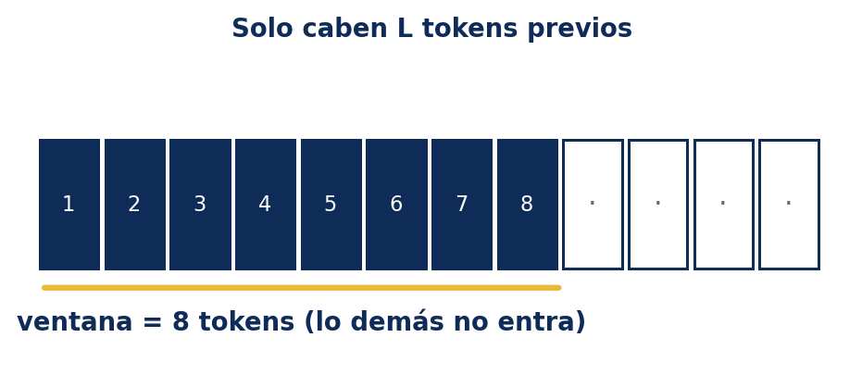
El contexto cabe en una ventana
El modelo no lee «todo internet» en un paso: solo los últimos L tokens
• Si L = 8 y la frase es más larga, lo que quedó atrás no entra en P(siguiente).
• Un MLP clásico espera un vector de tamaño fijo: concatenar 3 tokens ≠ concatenar 30.
• Hace falta una mezcla que funcione con 3 o con 30: la misma receta, más sumandos.
Curso de Inteligencia Artificial · LLMs
9 / 18

Slide 10
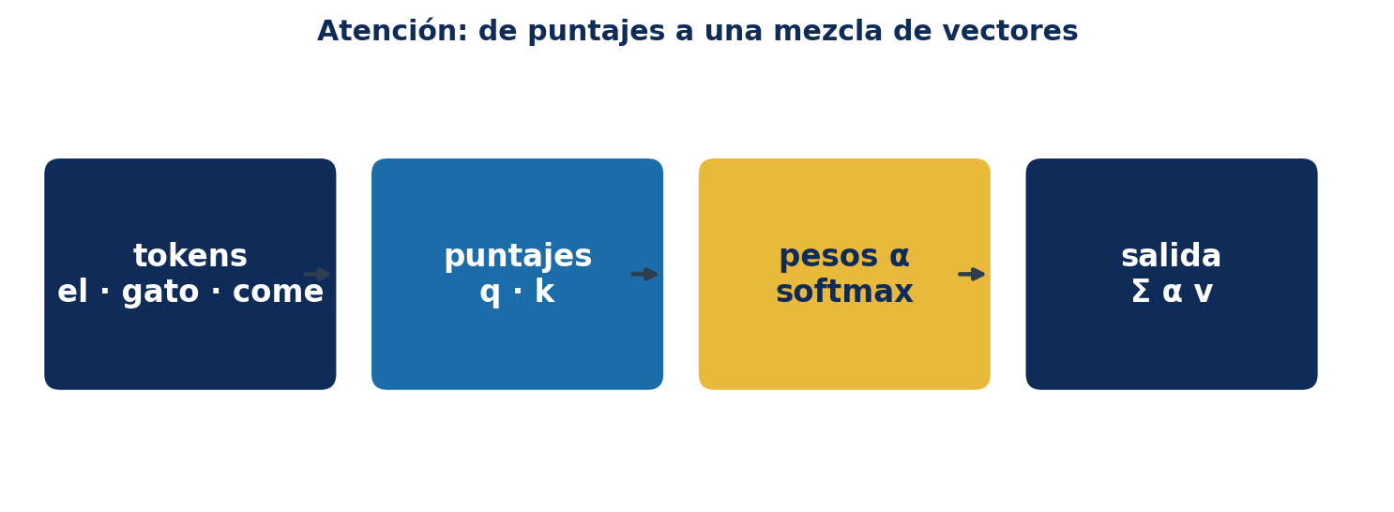
Atención: una media ponderada
Cada posición pregunta: ¿cuánto peso le doy a cada vector que ya vi?
Puntaje = producto punto entre un vector pregunta q y un vector clave k. Los puntajes pasan por softmax (el de la diapositiva 7) y salen pesos α que suman 1. La salida es Σ α_j v_j: una mezcla de vectores valor. No es una neurona nueva: es una suma ponderada.
Curso de Inteligencia Artificial · LLMs
10 / 18

Slide 11
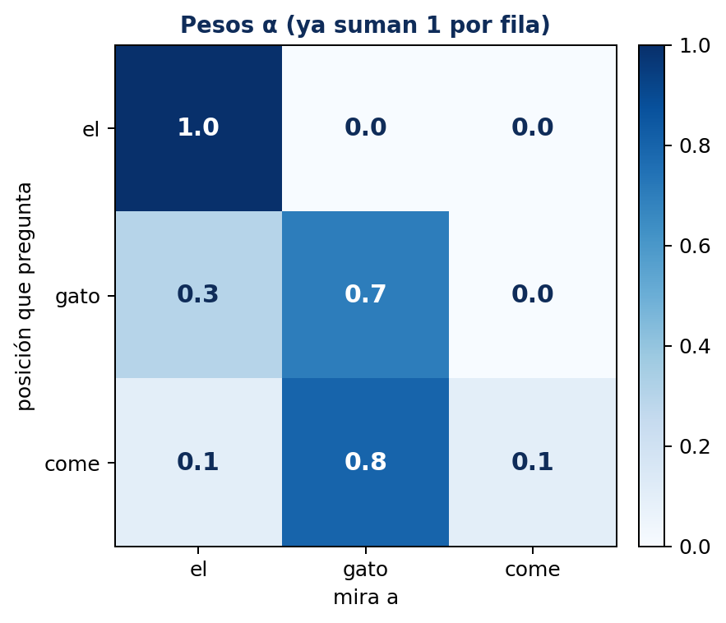
Ejemplo: tres tokens, una fila de α
Posición come. Pesos ya normalizados. Vectores v de 2 números
Fila come: α = (0.1, 0.8, 0.1)
• v_el = (1, 0) v_gato = (0, 2) v_come = (1, 1)
• h = 0.1·(1, 0) + 0.8·(0, 2) + 0.1·(1, 1)
• = (0.1 + 0.1, 1.6 + 0.1) = (0.2, 1.7)
• Casi todo el peso fue a gato: come «mira» al sujeto.
• Los ceros arriba a la derecha: aún no existe el futuro. Al escribir, no lo miras.
Curso de Inteligencia Artificial · LLMs
11 / 18

Slide 12
Un bloque: atención, luego el MLP
La atención mezcla. El MLP, el de la unidad anterior, transforma cada posición
1. Atención
2. MLP
Cada posición recibe un h: la mezcla Σ α v. Ahí entra el contexto.
El mismo tipo de red (capas, no linealidad) aplicada a ese h. No hace falta otra idea.
3. Apilar
Parámetros
Varios bloques, uno detrás de otro. Cada uno ve una mezcla más elaborada.
Las tablas q, k, v y los pesos del MLP se aprenden. La receta de la suma, no.
Curso de Inteligencia Artificial · LLMs
12 / 18

Slide 13
Entrenar: el token que sí vino
Como en el MLP, hay un error y se bajan parámetros. La «etiqueta» es el siguiente token del corpus
pérdida = − log P(w_t correcto | contexto)
Si P = 1
Si P ≈ 0
Escala
log 1 = 0. Pérdida 0: ya lo veías venir.
−log de algo chico es grande. Castiga la sorpresa.
Se hace en miles de millones de tokens. La receta no cambia: solo el tamaño.
Curso de Inteligencia Artificial · LLMs
13 / 18

Slide 14
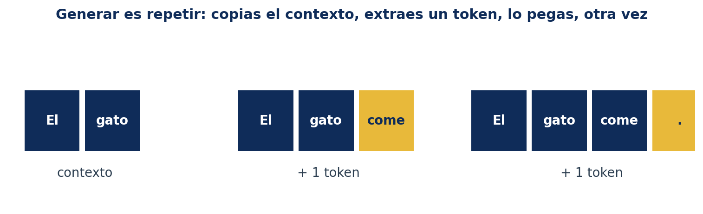
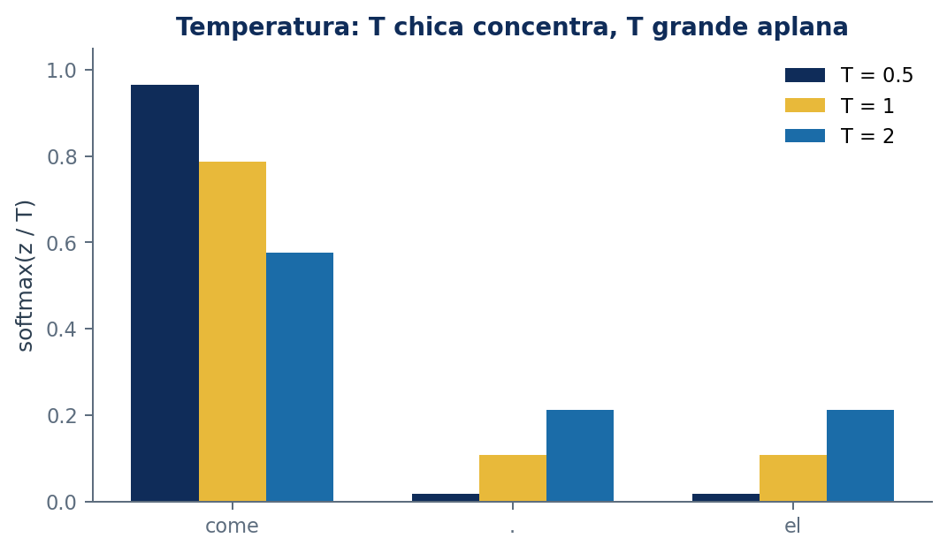
Generar es un bucle
Arg max = el más probable. Muestrear = tirar según P. Temperatura retoca esa P
• T < 1: más pico (casi voraz).
• T = 1: la softmax de entrenamiento.
• T > 1: más plana, más sorpresa.
• z = (2, 0, 0) en come / . / el.
Curso de Inteligencia Artificial · LLMs
14 / 18

Slide 15
La consigna es el contexto
Lo que escribes son w_1…w_k. El modelo solo continúa. No «abre un chat»: pega tokens
Completar
Instrucción
«El gato» → el modelo sigue. Si el corpus era cuentos, seguirá como cuento.
«Traduce al inglés: …» también es contexto. Funciona si en el texto de entrenamiento había parejas así.
No hay otra entrada
Parar
No hay un canal paralelo de «intención». Si no está en los tokens, no está.
Un token especial de fin, o un tope de pasos. Si no, seguiría pegando.
Curso de Inteligencia Artificial · LLMs
15 / 18

Slide 16
Fluidez no es verdad
El entrenamiento premia P alta en texto que existió, no «consultar el mundo»
Alucinación
Ventana
Una continuación probable puede ser falsa. El softmax no tiene un bit de «no sé».
Lo que cayó fuera de L tokens no entra. Un dato al inicio del PDF puede desaparecer.
Corte del corpus
Cómo se llama hoy
No hay noticias de después del entrenamiento, salvo que se las pegues en la consigna.
Apilar atención + MLP es un Transformer. Un LLM es esa pila, grande, entrenada con texto.
Curso de Inteligencia Artificial · LLMs
16 / 18

Slide 17
Ideas para llevar
Un LLM es P(siguiente token), a escala, con atención y un MLP
Token
Softmax
Pieza de un vocabulario. El modelo ve un entero, no la palabra en tu cabeza.
De puntajes z a una P que suma 1. Temperatura retoca esa P al generar.
Atención
Generar
α que suman 1, luego Σ α v. El ejemplo (0.2, 1.7) cabe en una servilleta.
Pegar, repetir. La consigna es contexto. Fluidez ≠ verdad.
Curso de Inteligencia Artificial · LLMs
17 / 18

Slide 18
Antes de decir que «el modelo ya entiende»
Una lista corta. Si varias son no, aún estás en autocomplete
• ¿Puedes partir una frase en tokens y decir cuál es w_t, el que se predice?
• ¿Las P que muestras suman 1, o son puntajes z sin softmax?
• ¿La atención que calculas usa α que suman 1 y una suma Σ α v, no un «mágico mirar»?
• ¿El dato que citas cabe en la ventana L, o quedó atrás?
• ¿Distingues greedy (argmax) de muestrear con temperatura?
• ¿Una respuesta fluida la marcaste como verdadera sin otra fuente? Eso no lo valida el softmax.
Curso de Inteligencia Artificial · LLMs
18 / 18

